Slide 1
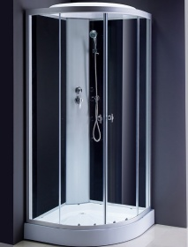
ПАСПОРТ НА ДУШЕВУЮ КАБИНУ
TM ODA

Slide 2
Уважаемые покупатели!
Благодарим Вас за выбор изделий торговой марки ODA
Наша продукция соответствует современным
техническим стандартам и санитарно- гигиеническим нормам. Перед установкой и эксплуатацией изделия внимательно ознакомь-
тесь с настоящим руководством по сборке и эксплуатации.
Надежная работа изделия зависит от соблюдения приведенных в
руководстве указаний.
Содержание:
1.Технические характеристики
2. Меры предосторожности
3. Меры безопасности
4. Обязательные рекомендации при установке кабины
4.1. Подключение к электрической сети
4.2. Подключение к системе водоснабжения
4.3. Подготовка площади
5. Этапы установки
6. Повседневный уход
7. Гарантийные условия и обязательства

Slide 3
Технические характеристики:
Рабочая температура до 60 ºС
Давление max 5 атмосфер
Размер резьбовых соединений ½
Максимально допустимая разница в давлениях между горячей и холодной водой 1,5 бар.
Максимальная нагрузка на изделие 120 кг.
Меры предосторожности:
I. Установка и отладка работы душевой кабины должна производиться квалифицированным специалистом-электриком или работником магазина.
II. Электрическое напряжение должно соответствовать национальному стандарту безопасности, напряжение и его частота должны соответствовать тому, на которое рассчитана данная душевая кабина; также должен быть установлен предохранитель от перепада напряжения. (Примечание: выходное напряжение в данной душевой кабине 12 Вольт).
III. Во время использования запрещается трогать подключенные провода и демонтировать или разбирать пульт управления. Мы не несем ответственность за любые возникшие неполадки и удары током, вызванные упомянутыми причинами.
IV. Избегайте воздействия органических растворителей (ацетона, нашатырного спирта, бензина и других сильных кислотосодержащих химических веществ) на душевую кабину, так как это может привести к разрушению поверхности душевой кабины и электролитических компонентов.
V. Температура горячей воды, подаваемой к кабине, не должна превышать 70°С.
VI. Уровень канализации не должен превышать 50 мм от пола
до центра канализационной трубы.
VII. Максимальная нагрузка на поддон 120 кг.
VIII. Необходима установка фильтров грубой очистки воды.
IX. В зимнее время приступать к установке душевой кабины следует после того, как изделие будет находиться не менее 16 часов при комнатной температуре.

Slide 4
Меры безопасности:
• Используйте душевую кабину исключительно только по ее прямому назначению.
• Запрещается пользоваться душевой кабиной в состоянии алкогольного или наркотического опьянения, а также принимать лекарства до и во время эксплуатации душевой кабины. Это может привести к потере сознания или травмам.
• Люди, которые постоянно принимают лекарства, должны проконсультироваться с лечащим врачом прежде, чем использовать душевую кабину, поскольку некоторые лекарственные препараты могут вызвать сонливость, воздействовать на ритм сердцебиения, на кровяное давление и кровообращение.
• При болезни или другом недомогании, а также людям с повышенным весом, сердечными заболеваниями или проблемами с давлением и кровообращением, диабетом, людям пожилого возраста, беременным женщинам, перед пользованием душевой кабиной необходимо обязательно проконсультироваться у лечащего врача.
• Во избежание несчастных случаев, нельзя оставлять детей и людей с ограниченными возможностями в работающей душевой кабине без постоянного присмотра взрослых.
• Для исключения возникновения протечек, категорически запрещается поднимать или кантовать душевую кабину, держась за трубопроводы.
• При входе/выходе из душевой кабины в обязательном порядке соблюдайте осторожность во избежание травм.
• Следите за тем, чтобы пол в помещении, где установлена душевая кабина, был всегда чистым и сухим, во избежание возможности поскользнуться или упасть.
• Не закрывайте отверстия какими-либо предметами или частями тела.
• Запрещается наливать в поддон душевой кабины кипяток, а также использовать душевую кабину с водой повышенной температуры (согласно мер предосторожности к душевой кабине). Это также необходимо для того, чтобы сохранить неизменный блеск кабины в течении лет.
• Перед началом использования душевой кабиной убедитесь в том, что cлив хорошо функционирует.
• Запрещается бить по поверхности душевой кабины тупыми предметами, в ней установлено оригинальное закаленное стекло. Ударять по нему жесткими предметами также строго запрещается.
• После использования душевой кабины по назначению рекомендуется ее отключить от электрической сети
В ЦЕЛЯХ ОБЕСПЕЧЕНИЯ ЭЛЕКТРО И ПОЖАРОБЕЗОПАСНОСТИ ЗАПРЕЩЕНО:
• Использовать в качестве кнопок-выключателей любые устройства, кроме установленных в душевых кабинах.
• Проводить влажную уборку под душевой кабиной при включенном сетевом шнуре.
• Использование электрических приборов во время пользования душевой кабиной или рядом с ней.
• Смещать / перемещать душевую кабину, подключенную к электро и водоснабжению.
.

Slide 5
4.Обязательные рекомендации при установке душевой кабины
4.1 Подключение к электрической сети. Меры безопасности:
ВСЕ ОБОРУДОВАНИЕ должно быть ОБЯЗАТЕЛЬНО ЗАЗЕМЛЕНО. Незаземленное оборудование является потенциально опасным.
ЗАПРЕЩЕНО эксплуатировать душевую кабину с поврежденным электрошнуром и в случае неисправности заземления.
ЗАПРЕЩЕНО устанавливать и подключать душевую кабину в домах, где электропроводка не может обеспечить электро- и пожаробезопасность.
ЗАПРЕЩЕНО заземлять душевую кабину через отопительное, водопроводное и канализационное оборудование. Производитель не несет ответственность за ущерб здоровья и собственности, если он вызван несоблюдением норм и правил установки.
Душевая кабина подключается к электрической сети без дополнительных соединений, т.е. с помощью отдельного кабеля, проложенного от электрощита до оборудования. Использовать для подключения душевой кабины переходники, многополюсные розетки и удлинительные шнуры запрещено!
Кабель должен быть подключен к отдельному, двухполюсному автомату, комбинированному с устройством защитного отключения (УЗО).
Для предотвращения утечки тока должен быть установлен защитный выключатель.
Кабель обязательно должен быть медным, трехжильным, в двойной изоляции, с сечением провода не менее 2,5 мм.
Вывод электрокабеля должен иметь розетку с заземлением. Подключение кабины к электросети через УЗО обязательно!
Требования, предъявляемые к УЗО:
напряжение 220-240В;
с током утечки 0,03А;
рассчитан на силу тока не менее 16-25А.
УЗО должно находится вне ванной комнаты.
Доработка электрической сети должна производиться
работниками специализированной организации эксплуатирующей внутридомовое оборудование.
Удлинение силового кабеля без рекомендации специалистов запрещена.
Неиспользуемые провода должны быть изолированы диэлектриком.
Для герметизации коммутационной панели необходимо использовать нейтральный герметик. Применение кислотного герметика категорически запрещается, поскольку это приведет к разрушению компонентов.
Мощность лампочки для замены (или использования)не должна превышать значения, указанного в технических данных к кабине. В противном случае она будет повреждена в результате перегрузки.
Телефонная линия душевой кабины не может напрямую присоединяться к телефону. Для этих целей необходимо использовать распределительную коробку. В противном случае будет плохая слышимость или отсутствие сигнала.

Slide 6
4.2 Подключение к системе водоснабжения:
Подключение кабины к системе водоснабжения производится
в строгом соответствии с данными рекомендациями.
При подготовке водопроводных коммуникаций для подключения оборудования необходима установка фильтров грубой и тонкой очистки воды.
Давление воды в системе водоснабжения должно находиться в пределах, указанных в технических данных душевой кабины. В случае его превышения необходима установка редукторов давления воды.
Фильтры, УЗО, редукторы давления воды в серийную комплектацию оборудования не входят.
Выводы горячей и холодной воды должны иметь внутреннюю резьбу и диаметр ½ дюйма.
Диаметр канализационной трубы 40 - 50 мм.
Максимально допустимая температура при использовании душевых кабин не должна превышать значения, указанные в технических данных к изделию.
4.3. Подготовка площади:
Для монтажа и последующего обслуживания оборудования необходимо свободное пространство по двум задним сторонам кабины не менее 50 см для обеспечения доступа ко всем рабочим узлам и агрегатам.
Высота потолка в помещении, подготовленном для установки душевой кабины должна обеспечивать зазор между крышей душевой кабины и потолком не менее 10-15 см.
Площадь для монтажа душевой кабины должна быть очищена от строительного мусора и различных загрязнений, все ремонтно-отделочные работы на этапе монтажа должны быть в обязательном порядке ЗАВЕРШЕНЫ, включая отделку потолка.
Все коммуникации должны иметь скрытую прокладку, либо быть убраны в декоративный порог. Это поможет избежать неплотного прилегания изделия к стене.
Площадь для монтажа не должна иметь никаких выступов и бордюров. Подиум под душевую кабину в строгом порядке должен быть облицован напольной плиткой.

Slide 7
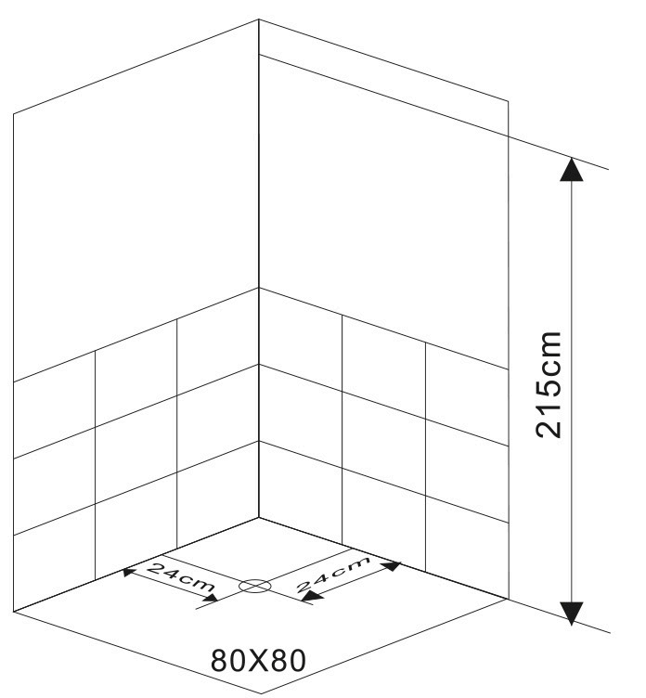
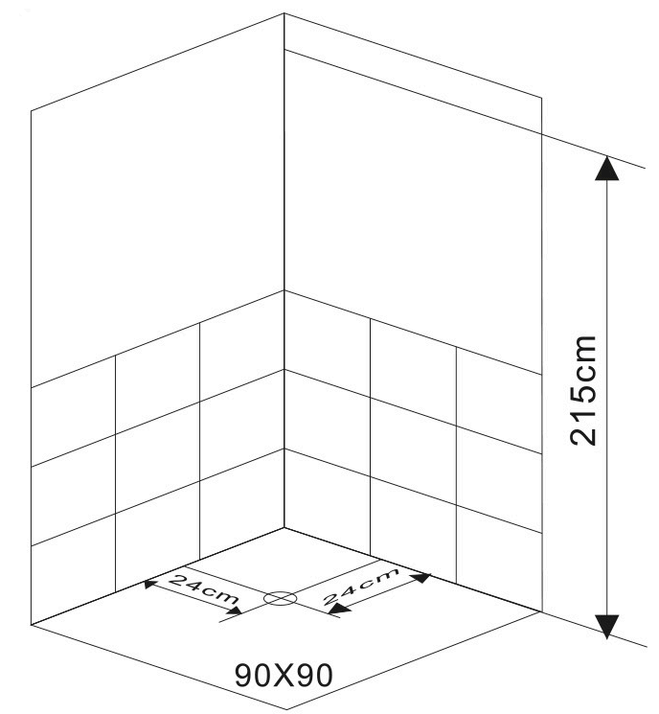
Установка кабины производится в помещении, специально подготовленном для этого, в строгом соответствии с данными рекомендациями.

Slide 8
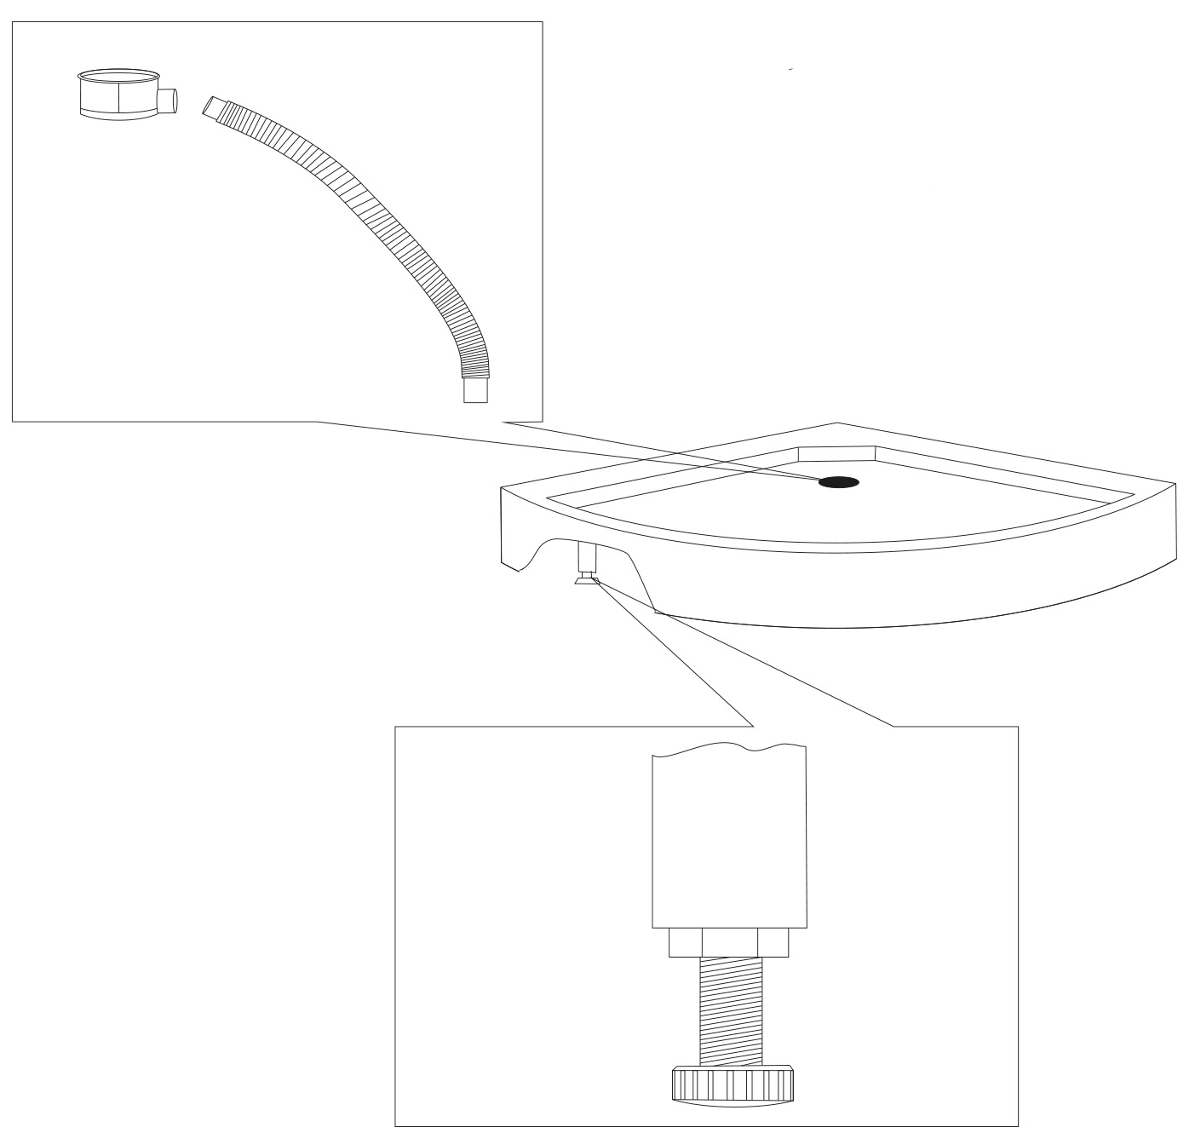
Установка кабины производится в помещении, специально подготовленном для этого, в строгом соответствии с данными рекомендациями.
Частично уберите защитную пленку(возле мест установки сифона и со стенок поддона)
Прикрутите сифон
Установите поддон в углу и отрегулируйте с помощью уровня, чтобы он стоял строго горизонтально
Подключите сифон к канализации
Пролейте воду, проверьте чтобы вся вода уходила
Зафиксируйте ножки гайками

Slide 9
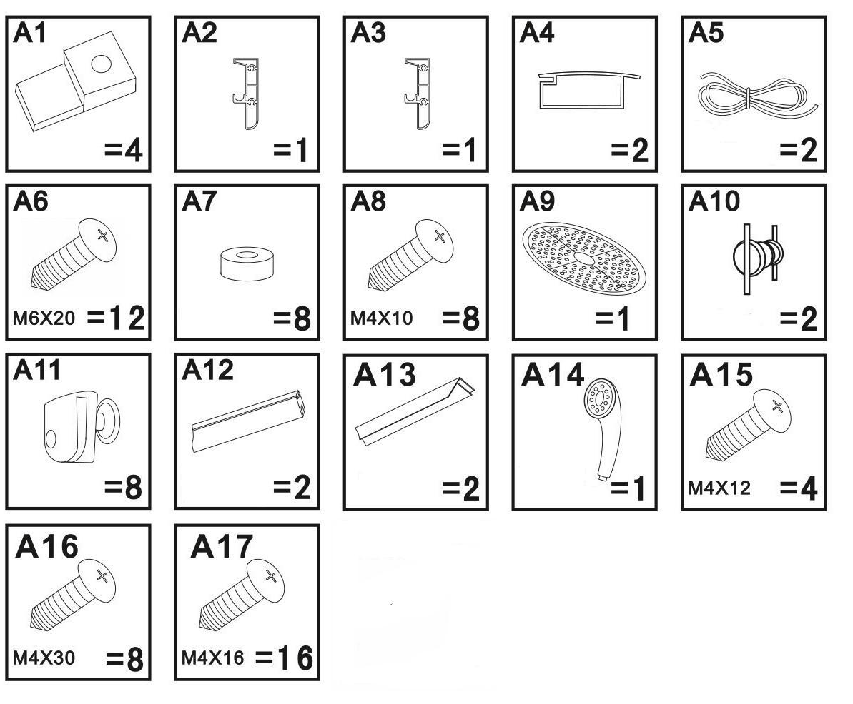
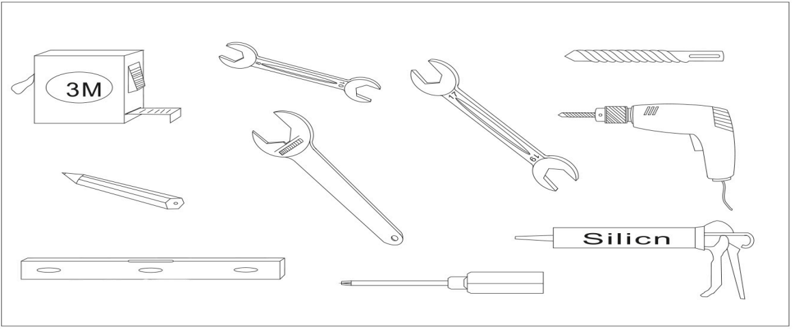
Комплектация:
Инструменты для сборки:
Уровень, крестообразная отвертка, гаечный ключ, рулетка, электрическая дрель, электрический шуруповерт, силикогелевый пистолет, карандаш

Slide 10
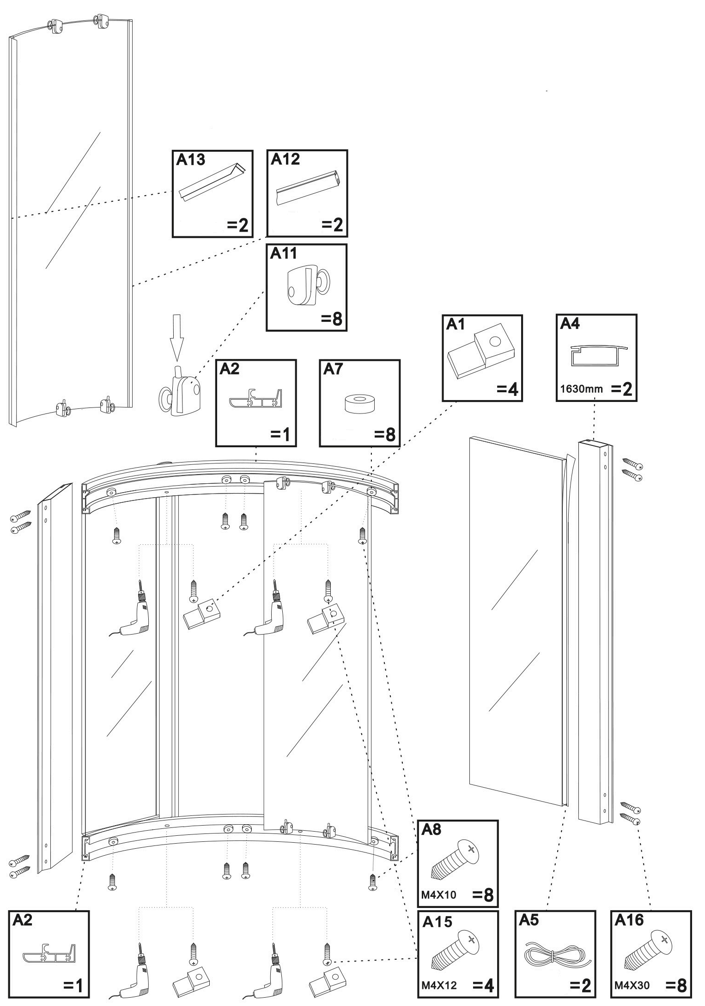
Прикрепите на дверь магнитный замок А12, водоотсекатель А13 и ролики А11
Установите и скрепите с помощью саморезов алюминиевые профили А2 (верхняя и нижняя дуга). На верхнюю и нижнюю дуги прикрепите стопоры дверей А7. К боковым стеклам прикрепите держатели стекла А1. Прикрепите уплотнитель А5 и стойку А4 к боковым стеклам и установите их на дуги. Установите двери на алюминиевые дуги, отрегулируйте ролики.

Slide 11
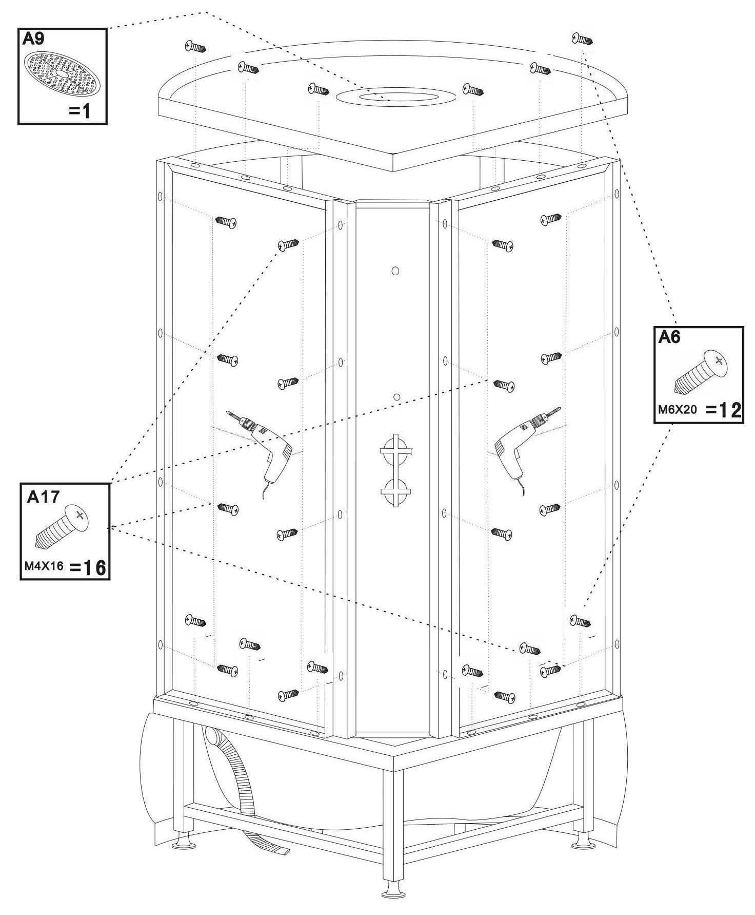
Задние стенки аккуратно установить в алюминиевые профили (короткие крепятся верх и низ, длинные крепятся 1-ый к профилю бокового стекла, 2-ой к центральной панели. В центральную пластиковую панель установите смеситель. Установите на поддон центральную панель и скрепите ее с задними стенками саморезами (А17). Установите на поддон задние стенки и боковые стекла с дверьми, затем скрепите их между собой саморезами (А17) и зафиксируйте на основание саморезами (А6). Установите в крышу тропический душ А9, подключите к нему шланг подачи воды. Положите крышу на уже собранный каркас кабины, отрегулируйте ее положение и скрепите саморезами.

Slide 12
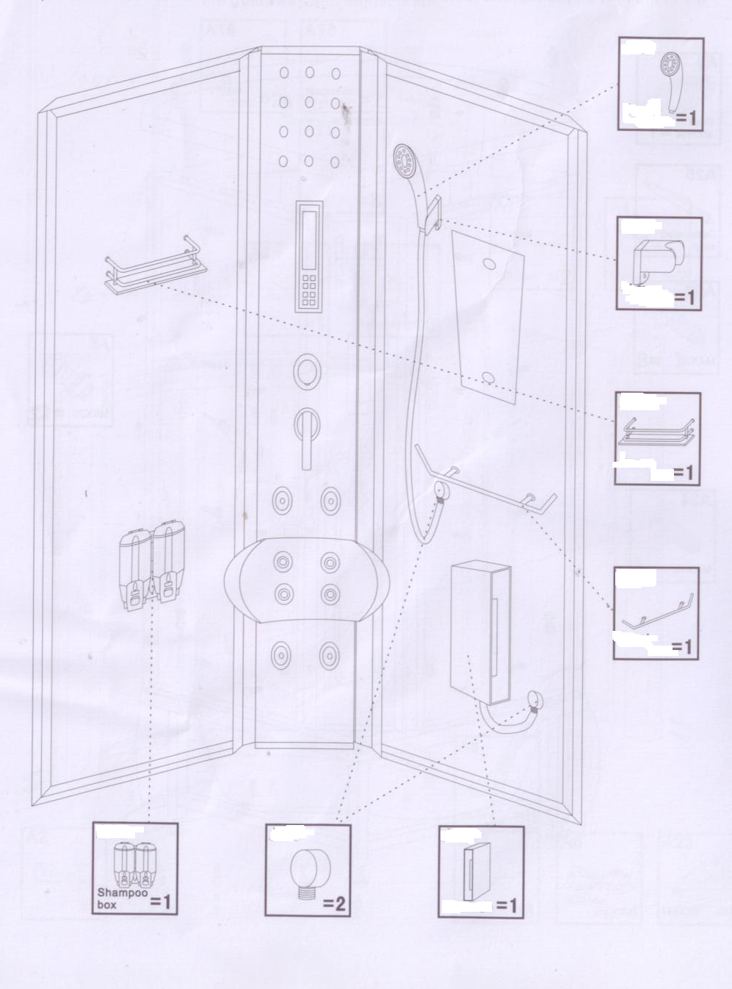
На правую заднюю стенку прикрепите держатель душевой лейки и переходник на душ, на левую заднюю стенку прикрепите стеклянную полочку.

Slide 13
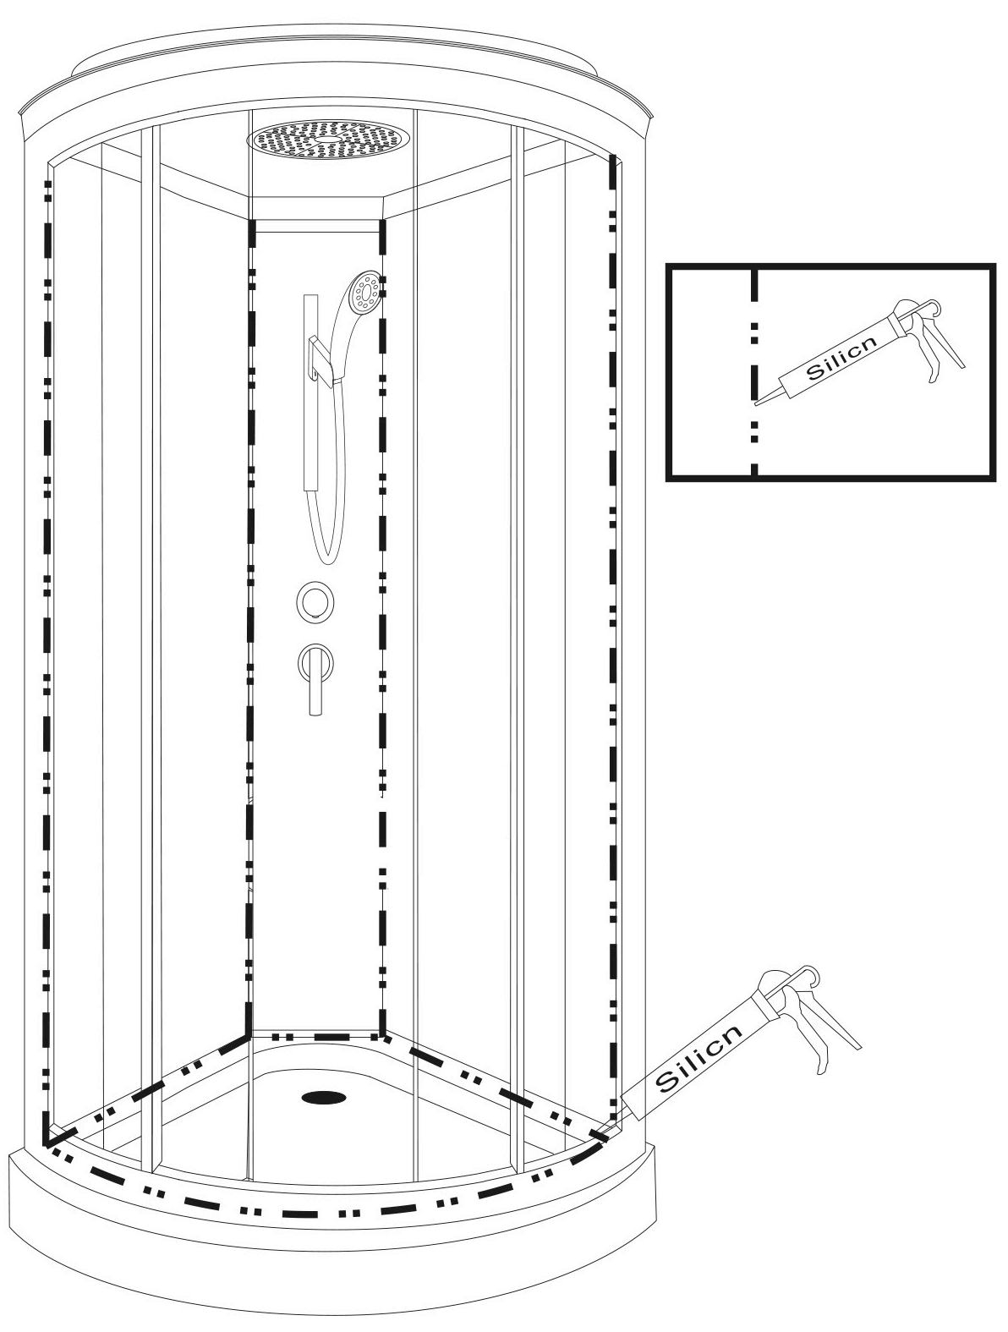
Собрав все детали кабины необходимо произвести следующие действия:
Произведите подключение всех шлангов подачи воды
Подключите сифок к канализации
Произведите контрольный пуск воды, если имеется течь необходимо её устранить
Проработайте все стыки силиконовым герметиком.
Оставьте на 24 часа для полного высыхания, после чего кабиной можно пользоваться.
Снимите защитную пленку с поддона, экрана и крыши.

Slide 14
Повседневный уход:
1. Для повседневной чистки кабины используйте обычные жидкие моющие средства, которые не содержат ацетон и аммиак, и мягкую ткань для мытья и протирки. Если на поверхности кабины остались следы от клея, смочите мягкую ткань в небольшом количестве бензина и аккуратно протрите это место.
2. Для полировки и наведения блеска можно пользоваться специально предназначенными для этого средствами. Если поверхность кабины стала пятнистой, нанесите зубную пасту на мягкую ткань и протрите ее.
3. Осадок и налет, остающиеся от воды, с поверхности кабины лучше удалить, смочив мягкую ткань в слегка подогретом лимонном соке или уксусе.
4. Неглубокие царапины и следы от окурков можно удалить, отшлифовав поверхность наждачной бумагой №2000, смоченной в воде, а затем отполировав ее с помощью зубной пасты и мягкой ткани.
При обнаружении волос, намотанных на сливное отверстие, удалите их немедленно.
6. Нет необходимости часто протирать позолоченные и хромированные детали (запрещается наносить на них растворитель). Предупреждение: кислота, содержащаяся в силиконовом геле, может разрушить поверхность деталей с гальваническим покрытием.
7. Запрещается пользоваться жесткими приспособлениями и моющими средствами, содержащими растворитель.
Запрещается стучать или царапать поверхность различными предметами и ножом.
9. Во избежание известковых отложений изначально необходимо установить специальное устройство для смягчения воды.
10. Рекомендуется проводить дезинфекцию ванны после каждого третьего – четвертого использования.
11. Периодически проверяйте провода, выключатель и контактор на предмет порчи.
12. Периодически проверяйте исправность и целостность водопроводных труб, а также канализационных труб.
13. Для предотвращения засора форсунок и другого оборудования в душевой кабине, а также предотвращения выхода из строя каких- либо агрегатов, проводите профилактический осмотр один раз в год.
14. Если Вы в течение долгого времени не пользуетесь душевой кабиной, пожалуйста, держите ее в сухом, проветриваемом помещении без воздействия коррозийного газа. Также не забывайте отключать электропитание и подачу воды.
15. Не откручивайте и не подкручивайте гайки, болты в системе освещения, а также не меняйте лампочки самостоятельно.

Slide 15
Гарантийные условия и обязательства:
Гарантия изготовителя:
Гарантийный срок эксплуатации – 1 год со дня продажи при соблюдении потребителем условий монтажа, эксплуатации, транспортирования и хранения.
Не принимаются претензии по душевым кабинам, имеющим внешние механические, термические или химические повреждения.
Гарантия не распространяется на комплектующие, имеющие механические повреждения, возникшие в процессе транспортировки, при хранении, установке и эксплуатации душевой кабины вследствие нарушений требований и рекомендаций, содержащихся в инструкции.
Изготовитель не несет ответственности за качество монтажа душевой кабины. Претензии, связанные с монтажом кабины, следует направлять специалистам, выполнившим монтаж и установку.
Изготовитель не несет ответственности за неисправности в работе душевой кабины, возникшие вследствие несвоевременного технического обслуживания и нарушения условий монтажа и эксплуатации, указанных в инструкции.
Установка:
Установка душевой кабины должны проводиться квалифицированным и компетентным специалистом. Самостоятельная установка душевых кабин неподготовленными мастерами приведет к поломке устройства и получению травм при дальнейшей эксплуатации.
Транспортировка:
Перевозка стёкол осуществляется либо на ребре, либо стоя. В душевых кабинах безопасное калёное стекло. Стёкла запрещается ставить на угол, гнуть, брать на излом. Стёкла в транспортном средстве должны быть привязаны или чем-нибудь распёрты. Коробка, где находится поддон с крышей, перевозится на ножках либо на ребре где нет экрана.
Эксплуатация:
1. Перед началом эксплуатации нужно убедиться, что нет утечки тока и напряжения
2. Нельзя допускать механическое повреждение корпуса душевых во время их эксплуатации
3. Кнопки устройств нажимать плавно без усилий;
3. Кабина должна иметь хорошую вентиляцию, после применения изделие должно просохнуть: между купаниями отсек для душа должен стоять сухим;
4. Запрещено отрезать электрические провода, модифицировать или изменять блок управления;
5. Для очистки поверхностей нельзя применять средства, содержащие газообразные вещества, ацетон и аммиак;
6. Для детей и пожилых людей эксплуатация душевых кабин должна проходить под контролем взрослых.

